Slide 1
Siklus ovulasi & menstruasi
Shafiyya Naura Allika
1810211147

Slide 2
Siklus kompleks
Pada setiap siklus, saluran reproduksi wanita dipersiapkan untuk fertilisasi dan implantasi ovum yang dibebaskan dari ovarium saat ovulasi.
Jika pembuahan tidak terjadi, siklus berulang. Jika pembuahan terjadi, siklus terhenti sementara sistem pada wanita tersebut beradaptasi untuk memelihara dan melindungi manusia yang baru terbentuk hingga ia berkembang menjadi individu yang mampu hidup di luar lingkungan ibu.
Selain itu, wanita melanjutkan fungsi reproduksinya setelah melahirkan dengan menghasilkan susu (laktasi) untuk memberi makan bayi.

Slide 3
Estrogen & progesteron
Ovarium → menghasilkan ovum (oogenesis) dan mengeluarkan hormon seks wanita, estrogen dan progesteron.
Estrogen: mengatur pematangan dan pemeliharaan keseluruhan sistem reproduksi wanita dan membentuk karakteristik seks sekunder wanita. Selain itu, estrogen ikut berperan dalam perkembangan payudara dalam antisipasi menyusui.
Progesteron: kadang disebut "hormon kehamilan", mempersiapkan lingkungan yang sesuai untuk memelihara embrio dan kemudian janin serta berperan dalam kemampuan payudara untuk menghasilkan susu.

Slide 8
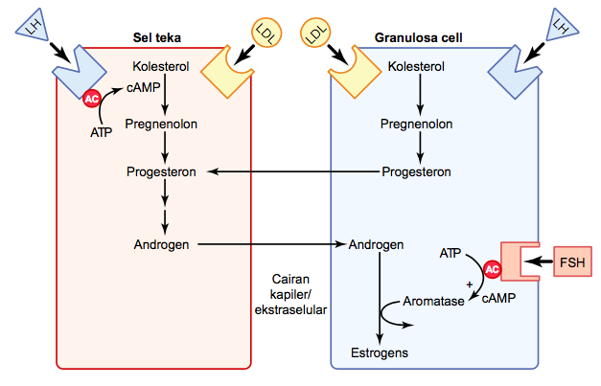

Slide 9
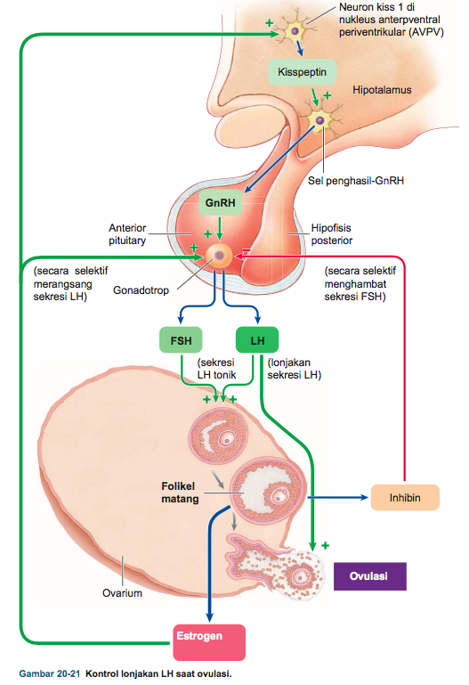
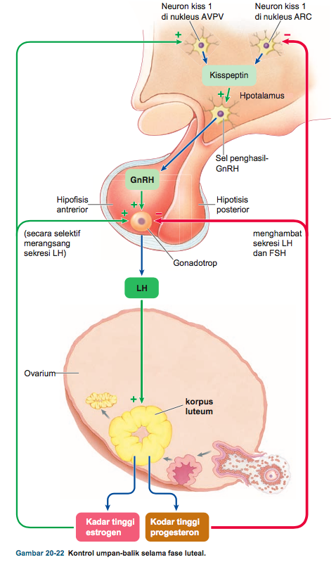

Slide 10
Kontrol ovulasi
Ovulasi dan selanjutnya luteinisasi folikel yang pecah dipicu oleh peningkatan mendadak dan besar sekresi LH. Lonjakan LH ini menyebabkan empat perubahan besar dalam folikel:
Hal ini menghentikan sintesis estrogen oleh sel folikel.
Hal ini memulai kembali meiosis di oosit folikel matang dengan menghambat pelepasan suatu oocyte maturation inhibiting substance yang dihasilkan oleh sel granulosa.
Hal ini memicu pembentukan prostaglandin lokal, yang memicu ovulasi dengan mendorong perubahan vaskular yang menyebabkan pembengkakan folikel secara cepat sambil menginduksi digesti enzimatik dinding folikel → pecahnya dinding yang menutupi tonjolan folikel.
Hal ini menyebabkan diferensiasi sel folikel menjadi sel luteal. Karena lonjakan LH memicu ovulasi dan luteinisasi, pembentukan korpus luteum secara otomatis mengikuti ovulasi → mengakhiri fase folikular dan memulai fase luteal

Slide 11
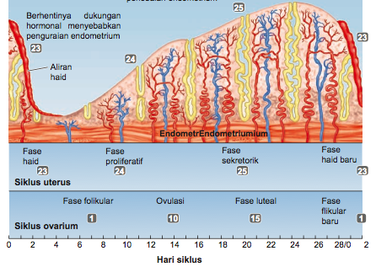

Slide 12
Daftar pustaka
Sherwood L. 2013. Introduction to human physiology. 8th ed. Canada: Nelson education, Ltd. p 795 – 809.
Guyton, A. C., Hall, J. E., 2014. Buku Ajar Fisiologi Kedokteran. Edisi 12. Jakarta : EGC. p 987 – 999.

